Slide 1
Lezione 3 delle esercitazioni su Stata di Metodi econometrici per la valutazione delle politiche pubbliche
Calcolo degli indicatori di povertà ed esclusione sociale adottati da Eurostat
Giovanni Gallo
Modena – 31 Ottobre 2018

Slide 2
Contenuti
La definizione di povertà adottata da Eurostat
Europa2020 e le nuove dimensioni della povertà
Appendice: la frontiera della ricerca

Slide 3
Eurostat: Dati e Metodologia
Come accedere ai dati Eurostat (EU-SILC)?
Per richiesta tramite research proposal;
Dal sito web dedicato: http://ec.europa.eu/eurostat/data/database
Metodologia Eurostat
http://ec.europa.eu/eurostat/cache/metadata/en/ilc_esms.htm
Unità di riferimento: Individuo
Scala di equivalenza: OCSE Modificata
Definizione di famiglia: Insieme di persone dimoranti abitualmente nella stessa abitazione e legate da vincoli di parentela, affinità, adozione, tutela, affetto o amicizia
Definizione di reddito: Reddito totale disponibile familiare, esclusi i fitti figurativi e le componenti di reddito non monetario (valore dei beni prodotti per il proprio consumo, trasferimenti sociali in natura e redditi da lavoro dipendente non monetari), ad eccezione della macchina aziendale

Slide 4
Eurostat: Povertà pre-Europa2020
Contesto: Eurostat si trova ad affrontare l’eterogeneità dei Paesi Membri in merito agli indicatori di povertà
Soluzione: Creare un indicatore che superi le eterogeneità → Povertà relativa → ‘Rischio di povertà’
Definizione di povertà: povero se reddito è inferiore al 60% della mediana del reddito disponibile familiare equivalente misurato a livello nazionale (40% se si vuole misurare la grave povertà)
Come costruire l’indicatore di povertà su Stata:
gen yeq=hy020/scala_ocse
sum yeq [aw=peso], d
gen line60=0.60*r(p50)
gen pov_rel=(yeq<line60)

Slide 5
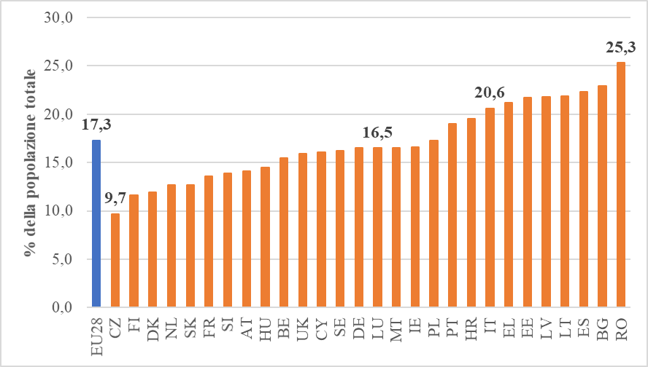
Percentuale di persone a rischio di povertà (AROP) per stato. Anno 2016

Slide 6
Eurostat: Povertà post-Europa2020
Svolta: Nel 2008 la Commissione Europea comprende che la sola definizione di povertà monetaria non è sufficiente
Soluzione: Introduzione di altre due dimensioni di povertà
Definizione di deprivazione materiale: povero se almeno 4 deprivazioni su 9 la riguardano, vale a dire se non può permettersi: I) di pagare l'affitto o le bollette, II) di riscaldare adeguatamente la propria casa, III) di far fronte a spese impreviste, IV) di mangiare ogni due giorni carne, pesce o cibi di tenore proteico equivalente, V) di trascorrere una settimana di vacanza una volta l'anno, VI) un'automobile, VII) una lavatrice, VIII) un televisore a colori, o IX) un telefono
Definizione di molto bassa intensità di lavoro: povero se persona di età compresa tra 0 e 59 anni che vive in una famiglia in cui gli adulti nell'anno precedente hanno lavorato meno del 20% del loro potenziale lavorativo totale

Slide 7
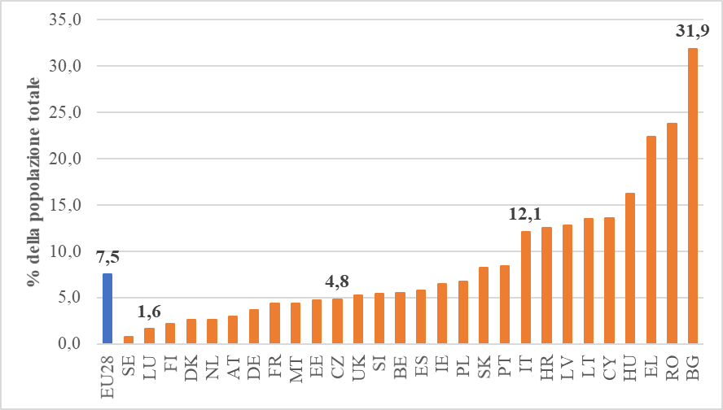
Percentuale di persone in condizioni di grave deprivazione materiale per stato. Anno 2016

Slide 8
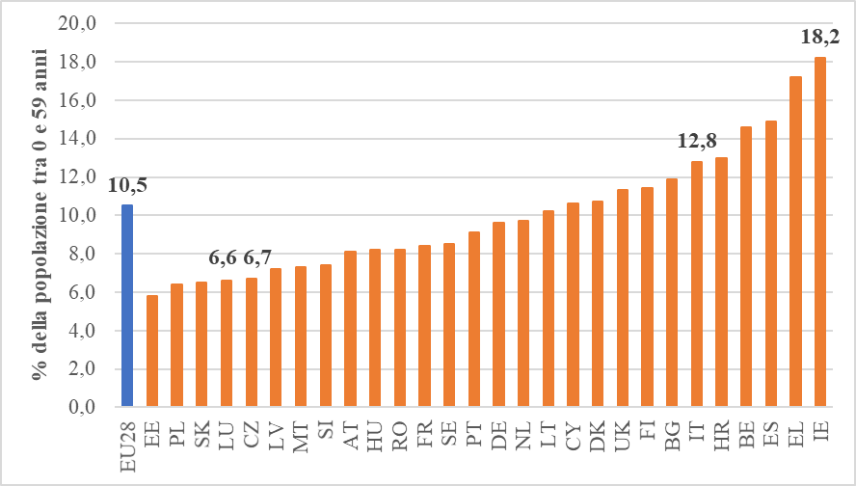
Percentuale di persone che vivono in famiglie con intensità lavorativa molto bassa per stato. Anno 2016

Slide 9
Eurostat: Costruzione dei nuovi indici (1)
Come costruire l’indice di deprivazione materiale su Stata:
recode hs040 (1=0) (2=1), gen(dm1) // Capacity to afford paying for one week annual holiday away from home
recode hs050 (1=0) (2=1), gen(dm2) // Capacity to afford a meal with meat, chicken, fish (or vegetarian equivalent) every second day
recode hs060 (1=0) (2=1), gen(dm3) // Capacity to face unexpected financial expenses
recode hs110 (1 3=0) (2=1), gen(dm4) // Do you have a car?
recode hh050 (1=0) (2=1), gen(dm5) // Can your household afford to keep its home adequately warm?
gen dm6=1 if ((hs011==1 | hs011==2) | (hs021==1 | hs021==2) | (hs031==1 | hs031==2)) // In the last twelve months, has the household been in arrears, i.e. has been unable to pay
recode dm6 .=0 // on time due to financial difficulties for rent, mortgage repayment, utility bills or hire purchase instalments
recode hs070 (1 3=0) (2=1), gen(dm7) // Do you have a telephone?
recode hs100 (1 3=0) (2=1), gen(dm8) // Do you have a washing machine?
recode hs080 (1 3=0) (2=1), gen(dm9) // Do you have a colour TV?

Slide 10
Eurostat: Costruzione dei nuovi indici (2)
Come costruire l’indice di deprivazione materiale su Stata:
gen deprivations=1 if dm1==1
recode deprivations .=0
replace deprivations=deprivations+1 if dm2==1
replace deprivations=deprivations+1 if dm3==1
replace deprivations=deprivations+1 if dm4==1
replace deprivations=deprivations+1 if dm5==1
replace deprivations=deprivations+1 if dm6==1
replace deprivations=deprivations+1 if dm7==1
replace deprivations=deprivations+1 if dm8==1
replace deprivations=deprivations+1 if dm9==1
gen pov_dep=(deprivations>=4)

Slide 11
Eurostat: Costruzione dei nuovi indici (3)
Come costruire la percentuale di individui che vivono in famiglie con intensità lavorativa molto bassa su Stata:
foreach xy in 73 74 75 76 80 85 86 87 89 90 {
replace pl0`xy'=0 if pl0`xy'_f==-1 }
gen tot=pl073+pl074+pl075+pl076+pl080+pl085+pl086+pl087+pl089+pl090
gen emp=pl073+pl074+pl075+pl076
gen nwa_m=tot
gen workint_ind=emp/tot
replace nwa_m=0 if eta<18 | eta>=60
gen nw_m=emp
replace nw_m=0 if eta<18 | eta>=60
egen tnw_m=sum(nw_m), by(nquest)
egen tnwa_m=sum(nwa_m), by(nquest)
gen workint=tnw_m/tnwa_m
g pov_lwi=(workint<=0.2) if eta<60
capture drop tot emp nwa_m nw_m tnwa_m tnw_m

Slide 12
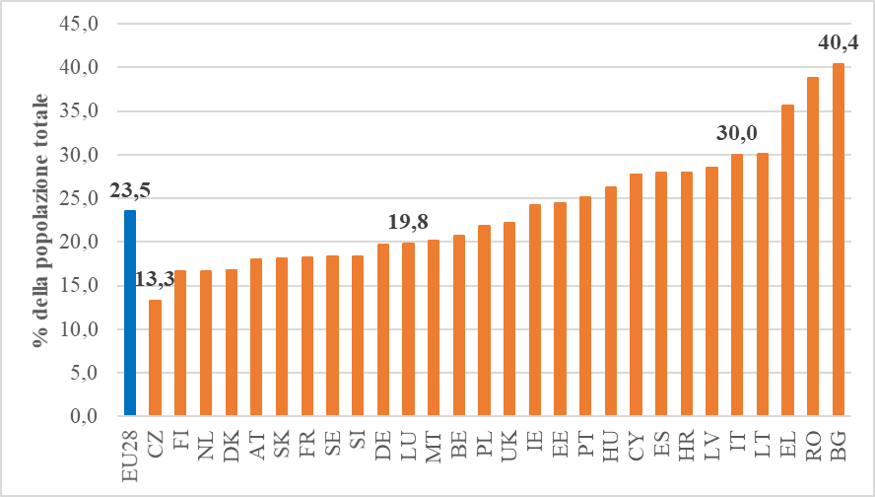
Percentuale di persone a rischio di povertà ed esclusione sociale (AROPE) per stato. Anno 2016

Slide 13
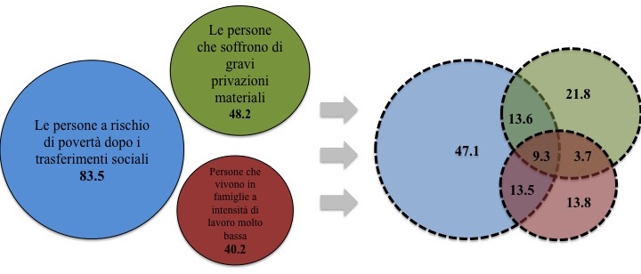
Milioni di persone per condizione di povertà in cui versano. Anno 2013
Fonte: Eurostat

Slide 14
Appendice
Revisione degli indicatori attuali:
Migliorare la soglia di rischio di povertà monetaria
Scale di equivalenza ‘evolute’
Un indicatore di deprivazione materiale più efficiente
Nuovi sviluppi sul concetto di povertà:
Povertà intertemporale
Povertà percepita

Slide 15
Migliorare la linea di povertà
Elementi di una soglia di povertà relativa:
Reddito di riferimento
Misura di tendenza centrale del reddito
Area di riferimento
Reddito di riferimento: reddito disponibile monetario, non monetario (compresi i fitti imputati)
Misura di tendenza centrale: media, mediana, vari percentili (può cambiare anche la percentuale che viene moltiplicata per queste misure)
Aree di riferimento: Regione, macroarea, Stato, UE, …, Mondo

Slide 16
Esempio di nuova linea di povertà
Dati reddito di riferimento e misura di tendenza centrale (e relativa percentuale) uguali a quelli definiti dall’Eurostat, cosa succede se l’area di riferimento non è più l’intero territorio nazionale, ma le macroaree geografiche?

Slide 17
Esempio di nuova linea di povertà

Slide 18
Scale di equivalenza ‘Evolute’
La scala di equivalenza OCSE Modificata, rispetto ad altre scale di equivalenza, risulta preferibile poiché non tiene conto solo della numerosità del nucleo familiare, ma anche dell’età dei componenti.
Ciò nonostante, questa scala è migliorabile.
L’Istat, nella sua definizione della soglia di povertà assoluta, tiene conto anche di altri due aspetti: la macroarea e la dimensione del Comune nelle quali la famiglia risiede.
Altro aspetto integrabile nella costruzione di una scala è la presenza di malattie croniche o disabilità (come avviene nella scala ISEE).

Slide 19
Un indicatore di deprivazione materiale più efficiente
Guio, Gordon e Marlier (2012) mostrano nel loro studio che tra i nove items sui quali viene costruito l’indice di deprivazione materiale (DM), tre falliscono nell’identificare questa condizione in diversi Paesi Membri e per questo dovrebbero essere sostituiti.
Essi, inoltre, utilizzando il modulo SILC 2009 specifico per la raccolta di informazioni riguardanti la condizione di DM delle famiglie, mostrano l’esistenza di altri sette items capaci di soddisfare le misure di robustezza richieste.
Dunque, suggeriscono di sostituire l’attuale indicatore di DM a 9 items, con un chiaramente più robusto indicatore a 13 items.

Slide 20
Come cambia il nuovo indicatore di DM?
Coping with unexpected expenses;
One week’s annual holiday away from home;
Avoiding arrears (in mortgage or rent, utility bills or hire purchase instalments);
A meal with meat, chicken, fsh or vegetarian equivalent every second day;
Keeping the home adequately warm;
A washing machine;
A colour TV;
A telephone;
A personal car.
To replace worn-out clothes by some new ones;
To afford two pairs of properly fitting shoes;
To have some pocket money;
To get a drink/meal at least monthly;
To have regular leisure activities;
To replace worn-out furniture;
To afford a computer and an internet connection.

Slide 21
La povertà intertemporale (I)
La povertà, dato che lo è il reddito su cui viene misurata, è un concetto strettamente legato al tempo.
Quando l’orizzonte temporale si allarga, allora si comincia a parlare di transizioni dallo stato di povertà.
Eventi generatori di transizioni (trigger events):
Aumento salariale o entrata nel mercato del lavoro;
Riduzione salariale o uscita dal mercato del lavoro;
Altri eventi che determinano un aumento/riduzione del reddito;
Nascita/morte di un membro del nucleo familiare;
Matrimonio/divorzio;
Altri eventi che determinano l’entrata/uscita di un membro dal nucleo familiare.

Slide 22
La povertà intertemporale (II)
È opportuno dare più importanza alle transizioni o alla permanenza nello stato di povertà? Bossert, Chakravarty e D’Ambrosio (2008) definiscono degli indicatori di povertà intertemporale che cercano di tenere in considerazione tutti questi aspetti.

Slide 23
La povertà Percepita
La povertà, intesa come condizione di scarsità (di reddito), può avere un impatto significativo su aspetti sia materiali sia psicologici degli individui che ne hanno esperienza.
Pertanto esiste una forte correlazione tra la povertà oggettiva o monetaria e la povertà soggettiva o percepita, ma una non esclude l’altra in via esclusiva.
Misurazioni della povertà percepita:
Ability to make ends meet
Minimum income question
Livello di soddisfazione (vita, situazione economica, ecc.)
…

Slide 24
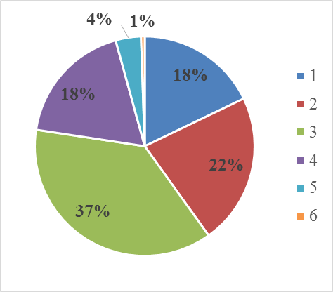
Ability to Make Ends Meet (1)
Domanda tipo: Il reddito a disposizione della Sua famiglia, permette di arrivare alla fine del mese …
Con molta difficoltà
Con difficoltà
Con qualche difficoltà
Abbastanza facilmente
Facilmente
Molto facilmente

Slide 25
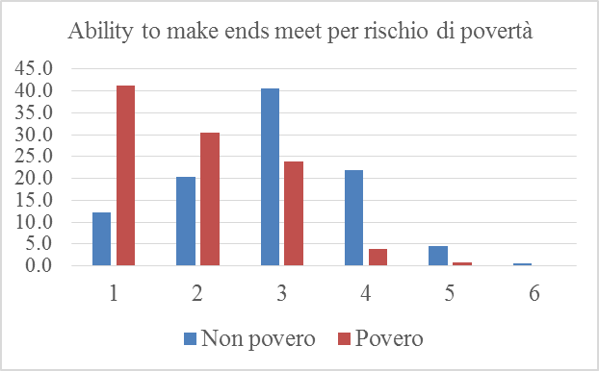
Ability to Make Ends Meet (2)

Slide 26
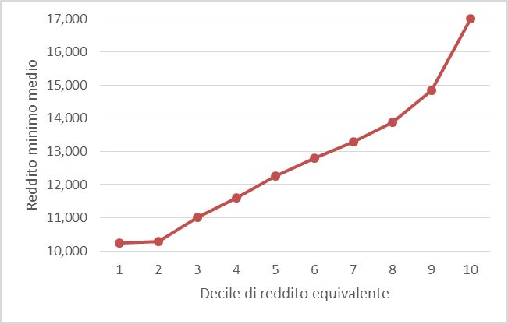
Minimum Income Question
Domanda tipo: Quanto ci vuole al mese per una famiglia come la Sua per vivere senza lussi ma senza privarsi del necessario? € … al mese

Slide 27
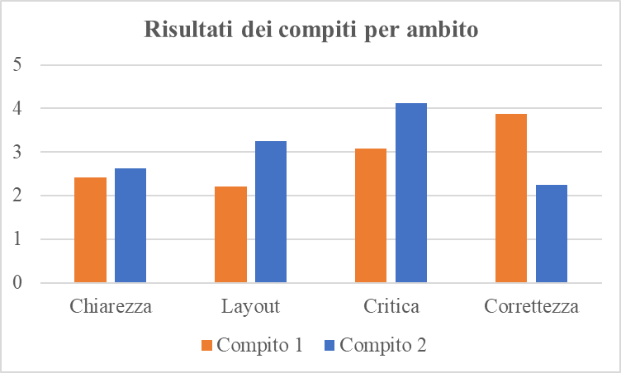
Risultati compito 2

Slide 28
Compito 3 – Sezione A
Sezione A
Facendo riferimento all’archivio SHIW, si fornisca un’analisi temporale di come è cambiata la disuguaglianza nella distribuzione dei redditi in Italia nel periodo 2008-2016. In particolare, si considerino solo gli anni 2008, 2012 e 2016 e ci si concentri sui seguenti indicatori: rapporto interdecilico, indice di Gini, indice di Atkinson (alfa=1) e Deviazione logaritmica media. Il reddito di riferimento deve essere il reddito familiare equivalente disponibile (con scala OCSE modificata). A tutte le statistiche devono essere attribuiti i pesi campionari forniti da Banca d’Italia. Si fornisca inoltre, un confronto e un commento sul trend dei suddetti indicatori di disuguaglianza per una caratteristica socio-demografica a scelta tra genere, età (per classe), macroarea di residenza e numero di componenti nel nucleo familiare. Max 600 parole

Slide 29
Compito 3 – Sezione B
Sezione B
Facendo riferimento all’archivio SHIW, si fornisca un’analisi temporale di come è cambiata la povertà in Italia nel periodo 2008-2016. In particolare, si considerino solo gli anni 2008, 2012 e 2016 e ci si concentri sui tre indici FGT con alfa=0, 1 e 2. Il reddito di riferimento deve essere il reddito familiare equivalente disponibile (con scala OCSE modificata). A tutte le statistiche devono essere attribuiti i pesi campionari forniti da Banca d’Italia. Si fornisca inoltre, un confronto e un commento sul trend dei suddetti indicatori di povertà per una caratteristica socio-demografica a scelta tra genere, età (per classe), macroarea di residenza e numero di componenti nel nucleo familiare. Max 600 parole

Slide 30
Compito 3 – Gruppi
Gruppo 1
Ivan Auciello Estevez
Antonella Cesareo
Petru Crudu
Gruppo 2
Andrea Donati
Donatella Mauro
Simone Soncini
Gruppo 3
Manuela Cacciato
Enrico D’Ecclesiis
Guido Giorgi
Gruppo 4
Andrea Barigazzi
Federica Casanova
Francesco Stradi

